Slide 1
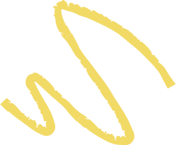



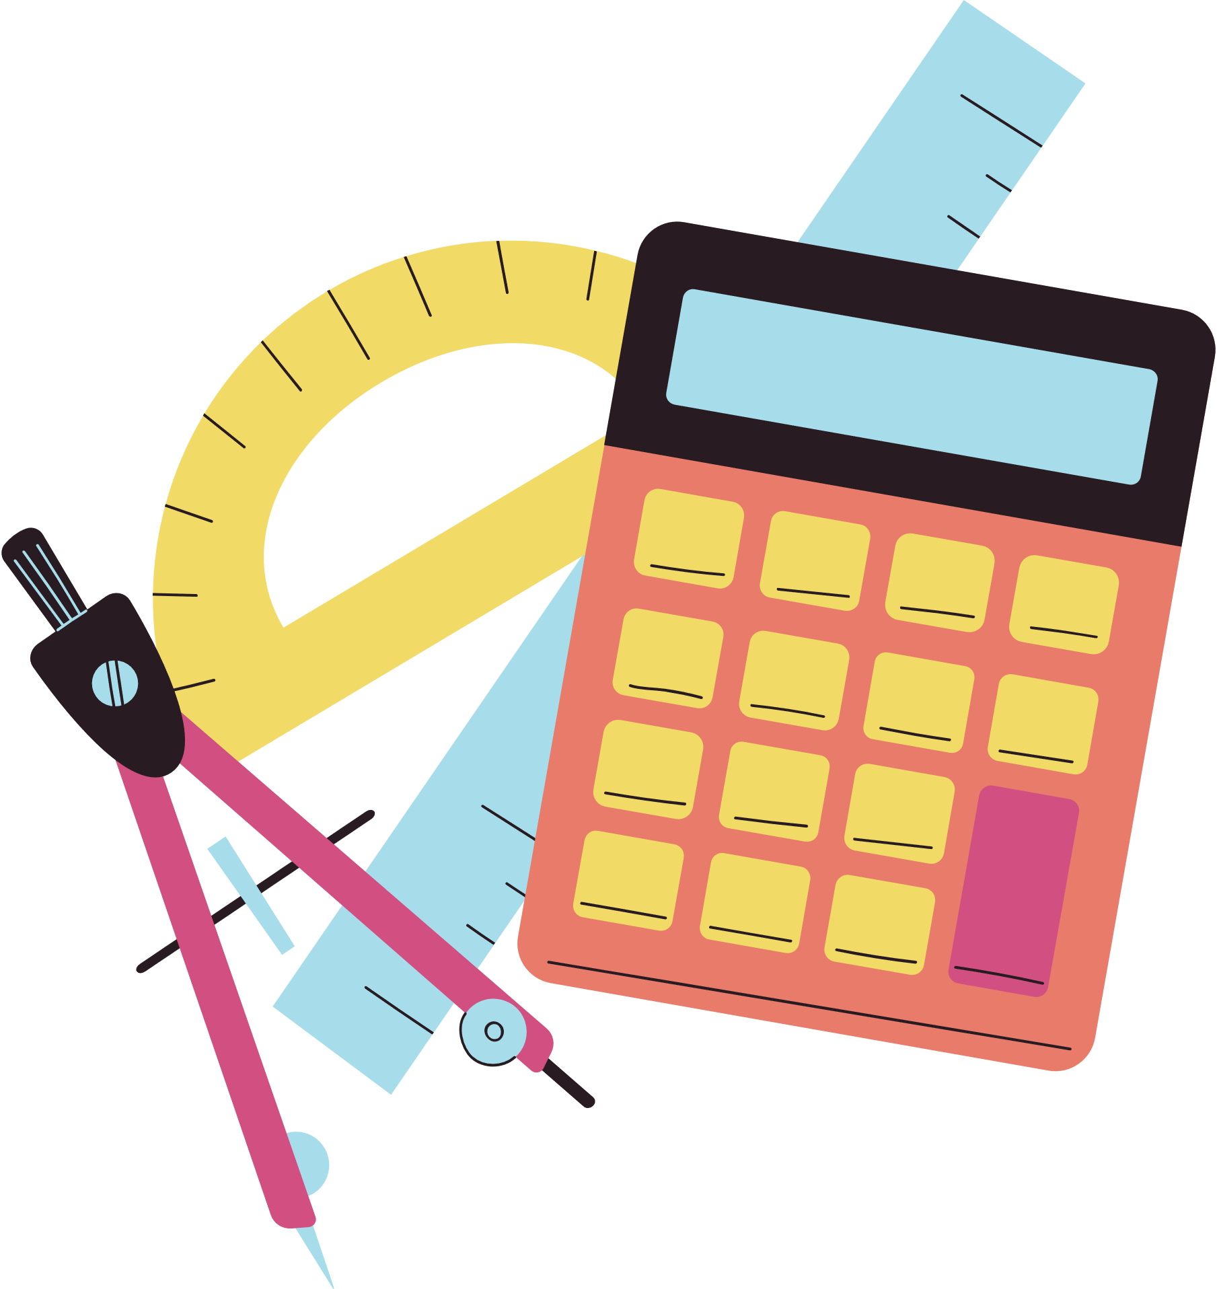

CHÀO MỪNG CÁC EM
ĐẾN VỚI BÀI HỌC HÔM NAY!

Slide 2







KHỞI ĐỘNG
TRÒ CHƠI
Nhạc nền
Notes:
- Nhấn vào chữ Bắt đầu để chuyển Slide.

Slide 3


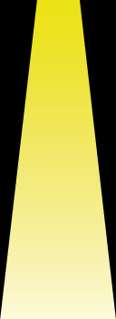










Câu 1: Tổng ba góc trong một tam giác bằng
$$90°$$
$$180°$$
$$100°$$
$$120°$$
Khi đến mỗi Slide, thầy cô
nhấp chuột trái 1 lần hoặc
phím mũi tên qua phải thì câu hỏi và đáp án sẽ tự xuất hiện.
Sau khi HS đưa ra đáp án qua Camera, thầy cô nhấp vào đáp án đúng để xác nhận đáp án.
Để chuyển sang câu hỏi tiếp theo, thầy cô nhấp phím mũi tên qua phải 2 lần hoặc
nhấp chuột trái 2 lần.

Slide 4
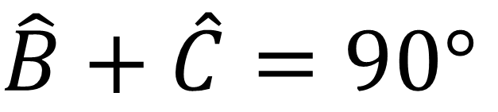
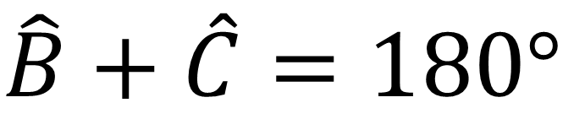
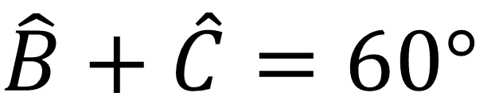
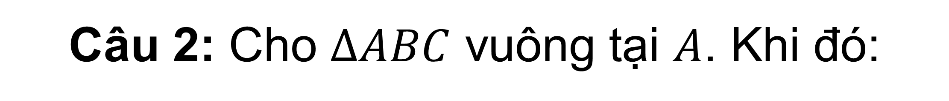
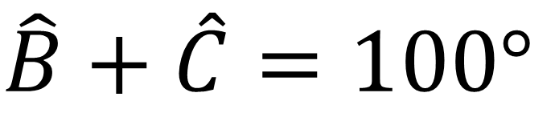
Câu 2: Cho $∆ABC$ vuông tại $A$. Khi đó:
$$\hat{B}+\hat{C}=90°$$
$$\hat{B}+\hat{C}=180°$$
$$\hat{B}+\hat{C}=100°$$
$$\hat{B}+\hat{C}=60°$$
Khi đến mỗi Slide, thầy cô
nhấp chuột trái 1 lần hoặc
phím mũi tên qua phải thì câu hỏi và đáp án sẽ tự xuất hiện.
Sau khi HS đưa ra đáp án qua Camera, thầy cô nhấp vào đáp án đúng để xác nhận đáp án.
Để chuyển sang câu hỏi tiếp theo, thầy cô nhấp phím mũi tên qua phải 2 lần hoặc
nhấp chuột trái 2 lần.

Slide 5
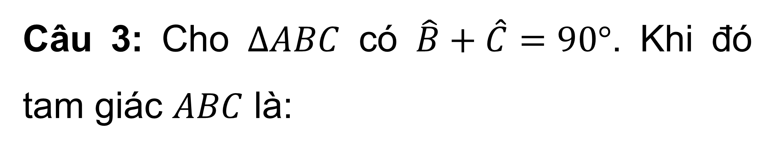
Câu 3: Cho $∆ABC$ có $\hat{B}+\hat{C}=90°$. Khi đó tam giác $ABC$ là:
Tam giác đều
Tam giác vuông
Tam giác cân
Tam giác vuông cân
Khi đến mỗi Slide, thầy cô
nhấp chuột trái 1 lần hoặc
phím mũi tên qua phải thì câu hỏi và đáp án sẽ tự xuất hiện.
Sau khi HS đưa ra đáp án qua Camera, thầy cô nhấp vào đáp án đúng để xác nhận đáp án.
Để chuyển sang câu hỏi tiếp theo, thầy cô nhấp phím mũi tên qua phải 2 lần hoặc
nhấp chuột trái 2 lần.

Slide 6



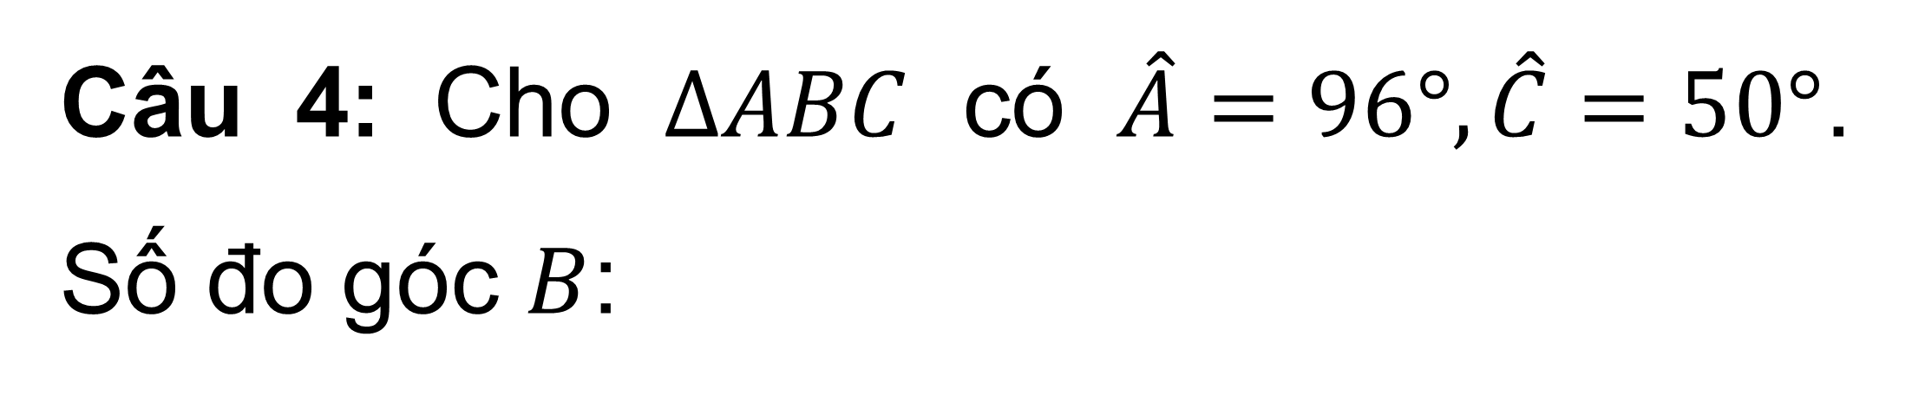

Câu 4: Cho $∆ABC$ có $\hat{A}=96°, \hat{C}=50°$. Số đo góc $B$:
$$34°$$
$$35°$$
$$60°$$
$$90°$$
Khi đến mỗi Slide, thầy cô
nhấp chuột trái 1 lần hoặc
phím mũi tên qua phải thì câu hỏi và đáp án sẽ tự xuất hiện.
Sau khi HS đưa ra đáp án qua Camera, thầy cô nhấp vào đáp án đúng để xác nhận đáp án.
Để chuyển sang câu hỏi tiếp theo, thầy cô nhấp phím mũi tên qua phải 2 lần hoặc
nhấp chuột trái 2 lần.

Slide 7
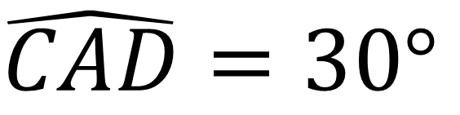
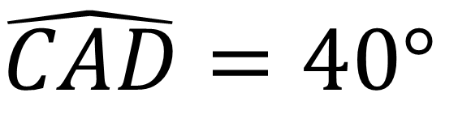
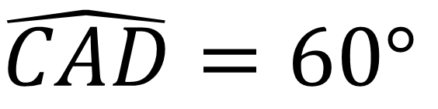
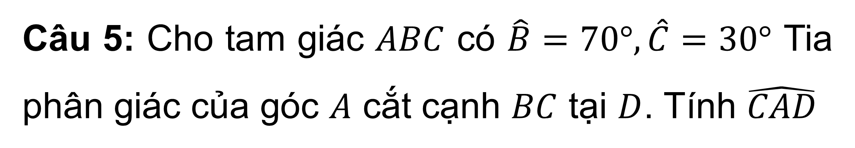
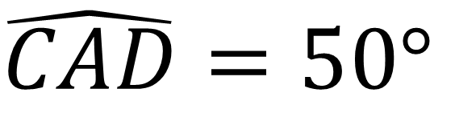
Câu 5: Cho tam giác $ABC$ có $\hat{B}=70°, \hat{C}=30°$ Tia phân giác của góc $A$ cắt cạnh $BC$ tại $D$. Tính $\hat{CAD}$
$$\hat{CAD}=30°$$
$$\hat{CAD}=40°$$
$$\hat{CAD}=50°$$
$$\hat{CAD}=60°$$
Khi đến mỗi Slide, thầy cô
nhấp chuột trái 1 lần hoặc
phím mũi tên qua phải thì câu hỏi và đáp án sẽ tự xuất hiện.
Sau khi HS đưa ra đáp án qua Camera, thầy cô nhấp vào đáp án đúng để xác nhận đáp án.
Để chuyển sang câu hỏi tiếp theo, thầy cô nhấp phím mũi tên qua phải 2 lần hoặc
nhấp chuột trái 2 lần.

Slide 8
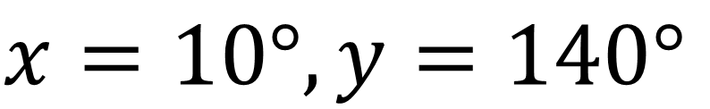
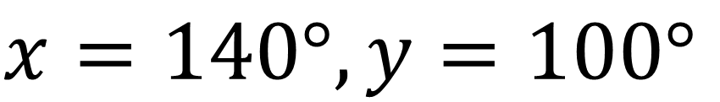
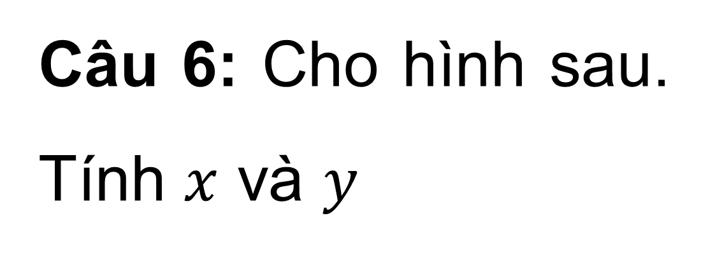
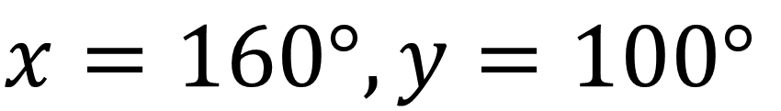
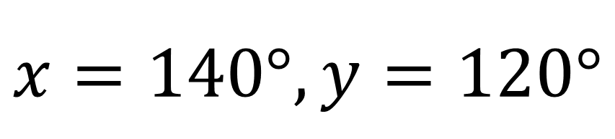
Câu 6: Cho hình sau. Tính $x$ và $y$
$$x=140°, y=120°$$
$$x=10°, y=140°$$
$$x=160°, y=100°$$
$$x=140°, y=100°$$
Khi đến mỗi Slide, thầy cô
nhấp chuột trái 1 lần hoặc
phím mũi tên qua phải thì câu hỏi và đáp án sẽ tự xuất hiện.
Sau khi HS đưa ra đáp án qua Camera, thầy cô nhấp vào đáp án đúng để xác nhận đáp án.
Để chuyển sang câu hỏi tiếp theo, thầy cô nhấp phím mũi tên qua phải 2 lần hoặc
nhấp chuột trái 2 lần.

Slide 9

CẢM ƠN CÁC BẠN
ĐÃ GIẢI CỨU CHÚNG TỚ!

Slide 10
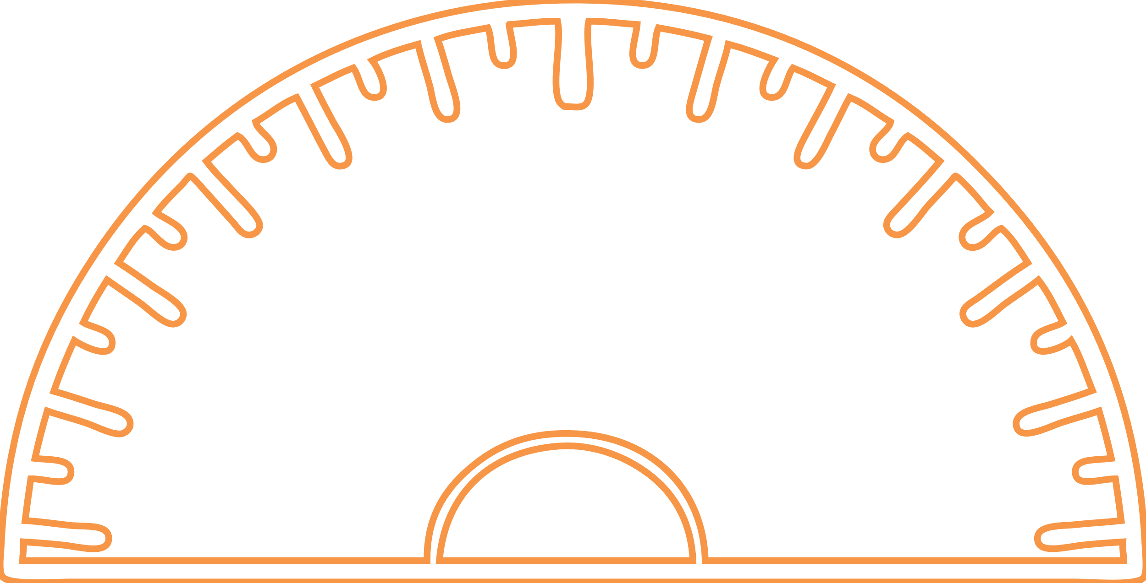


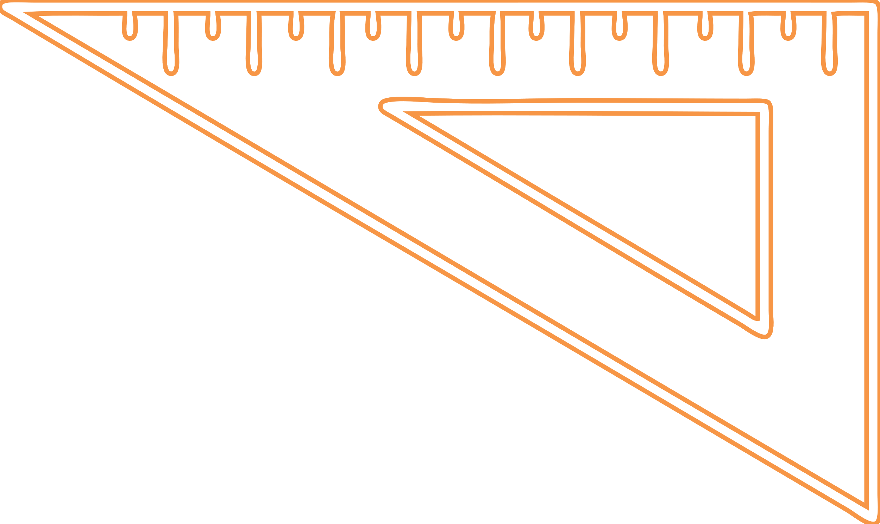
TIẾT 76
BÀI 1: TỔNG CÁC GÓC TRONG MỘT TAM GIÁC (tiết 2)

Slide 11
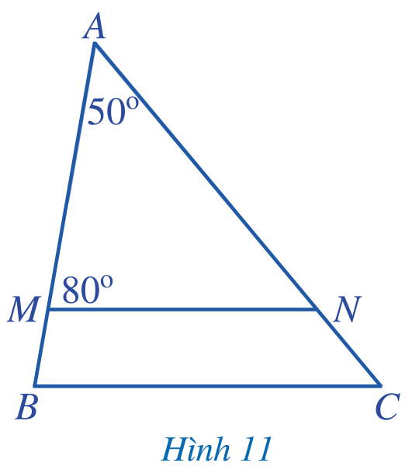
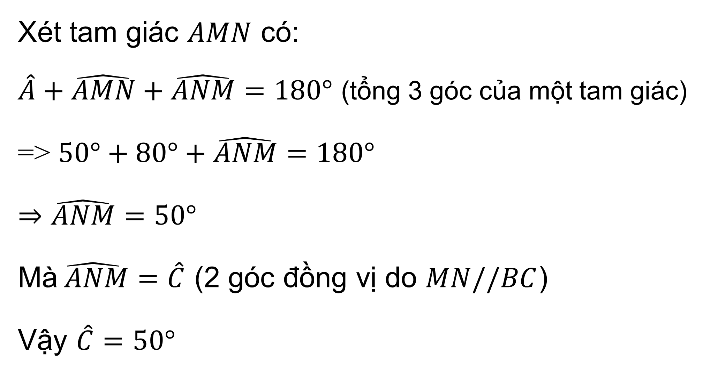
LUYỆN TẬP
Bài 3 (SGK – tr.73) Trong Hình 11, $MN//BC$. Tính số đo góc $C$.
Giải
Xét tam giác $AMN$ có:
$\hat{A}+\hat{AMN}+\hat{ANM}=180°$ (tổng 3 góc của một tam giác)
=> $50°+80°+\hat{ANM}=180°$
$⇒\hat{ANM}=50°$
Mà$\hat{ ANM}=\hat{C}$ (2 góc đồng vị do $MN//BC$)
Vậy $\hat{C}=50°$

Slide 12
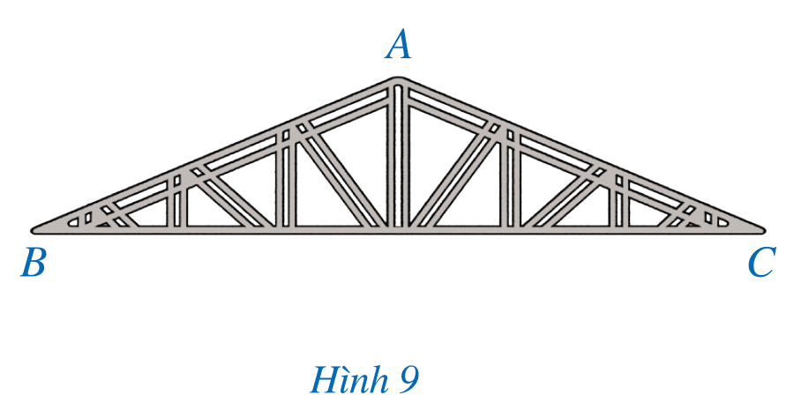
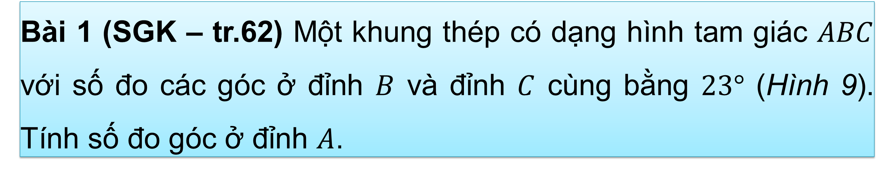
VẬN DỤNG
Bài 1 (SGK – tr.62) Một khung thép có dạng hình tam giác $ABC$ với số đo các góc ở đỉnh $B$ và đỉnh $C$ cùng bằng $23°$ (Hình 9). Tính số đo góc ở đỉnh $A$.

Slide 13
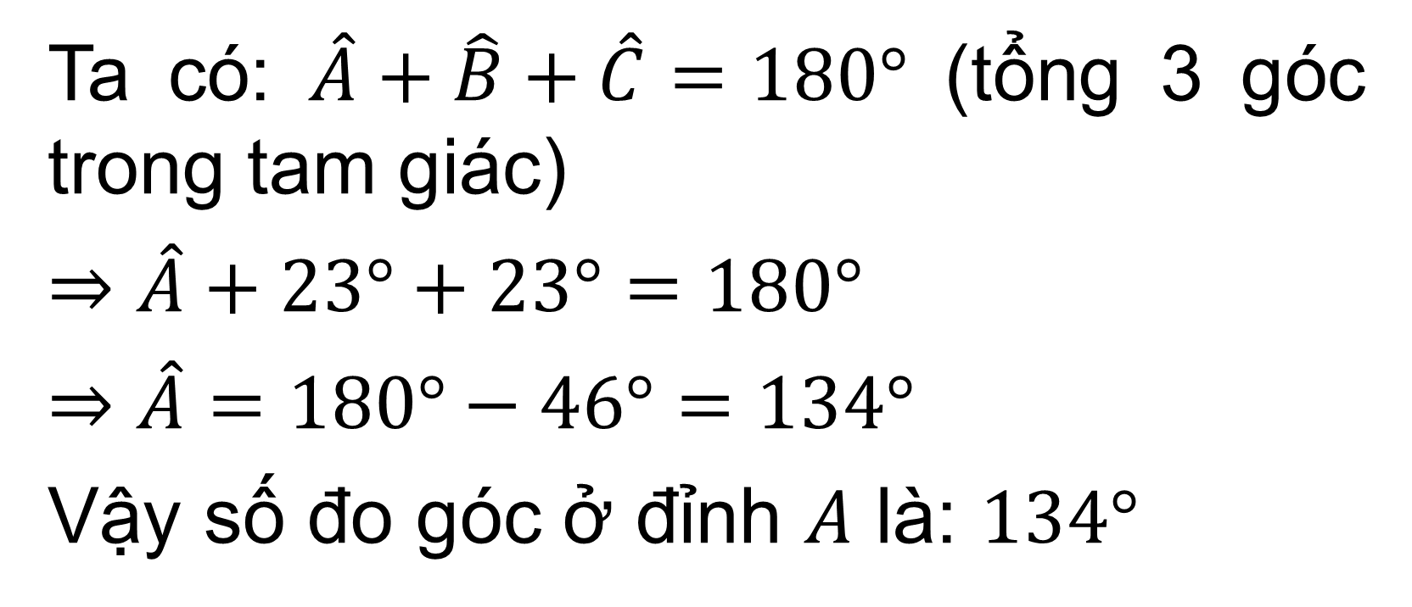
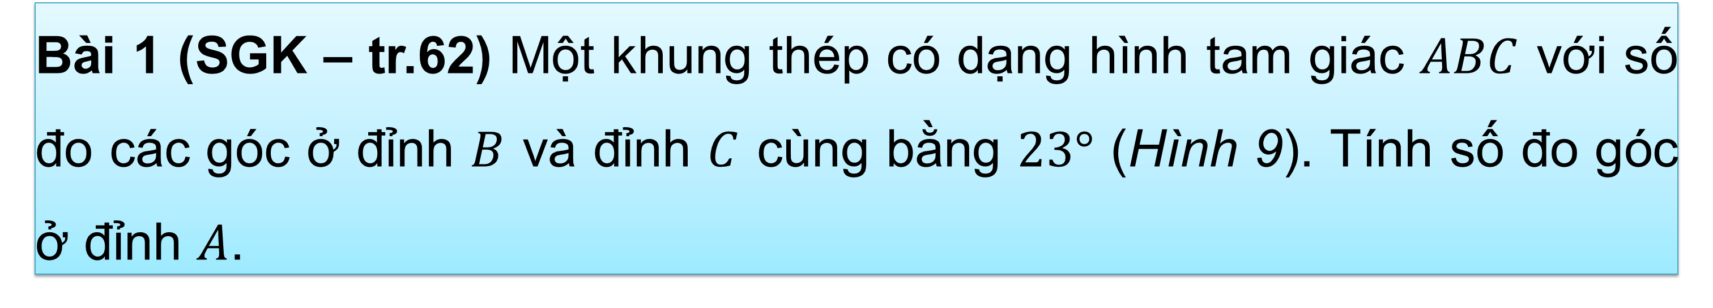
Bài 1 (SGK – tr.62) Một khung thép có dạng hình tam giác $ABC$ với số đo các góc ở đỉnh $B$ và đỉnh $C$ cùng bằng $23°$ (Hình 9). Tính số đo góc ở đỉnh $A$.
Giải
Ta có: $\hat{A}+\hat{B}+\hat{C}=180°$ (tổng 3 góc trong tam giác)
$⇒\hat{A}+23°+23°=180°$
$⇒\hat{A}=180°−46°=134°$
Vậy số đo góc ở đỉnh $A$ là: $134°$

Slide 14
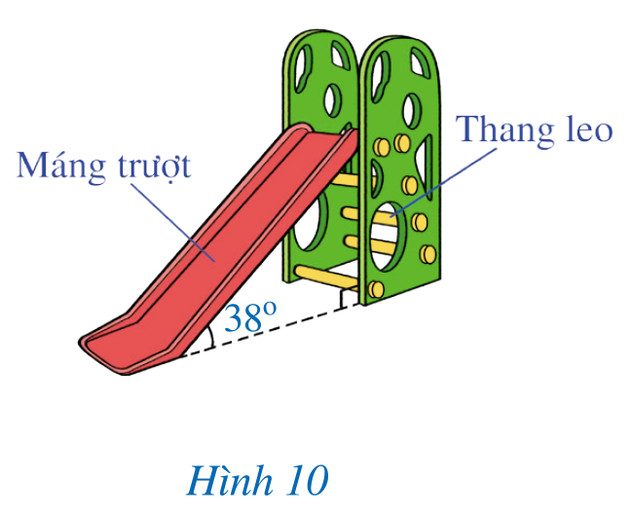
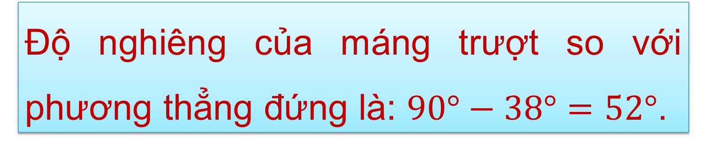
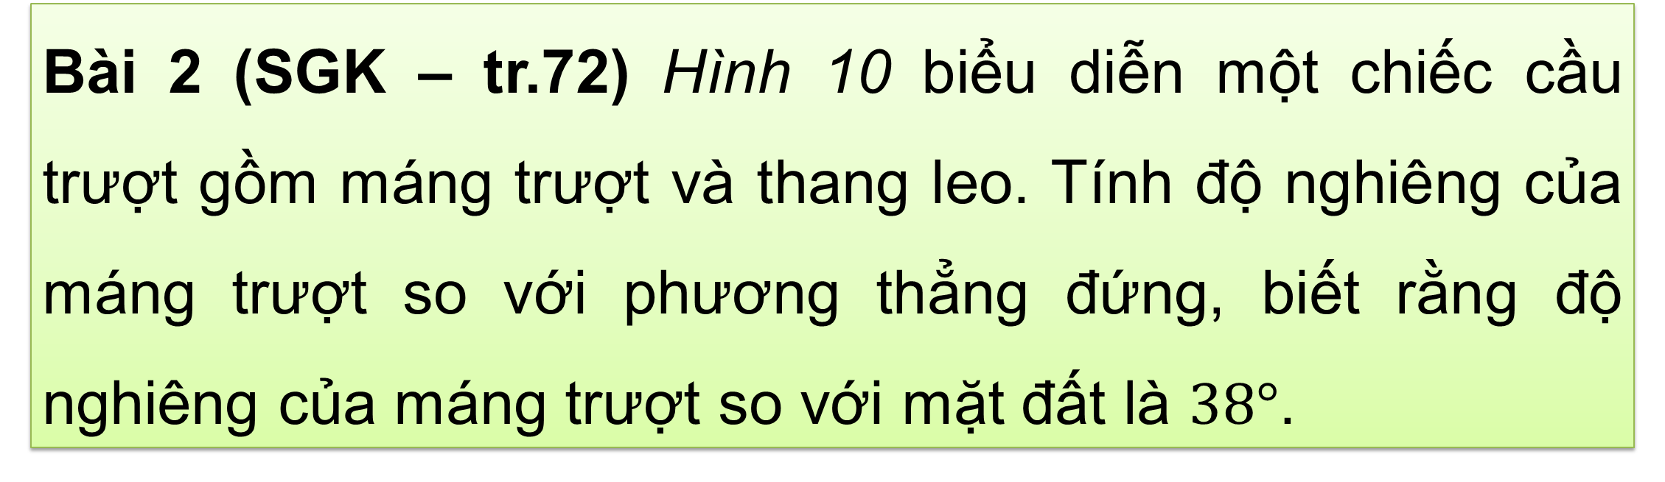
Bài 2 (SGK – tr.72) Hình 10 biểu diễn một chiếc cầu trượt gồm máng trượt và thang leo. Tính độ nghiêng của máng trượt so với phương thẳng đứng, biết rằng độ nghiêng của máng trượt so với mặt đất là $38°$.
Độ nghiêng của máng trượt so với phương thẳng đứng là: $90°−38°=52°$.

Slide 15
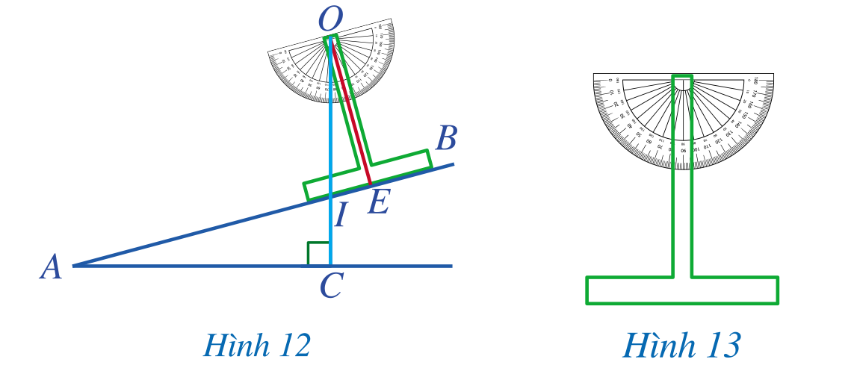
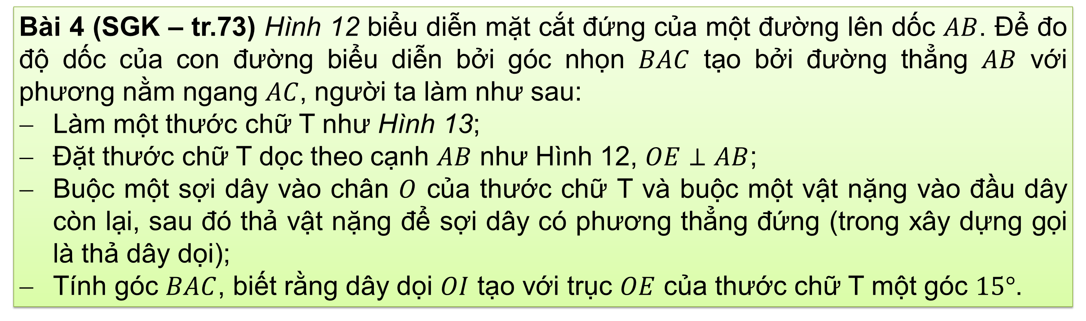
Bài 4 (SGK – tr.73) Hình 12 biểu diễn mặt cắt đứng của một đường lên dốc $AB$. Để đo độ dốc của con đường biểu diễn bởi góc nhọn $BAC$ tạo bởi đường thẳng $AB$ với phương nằm ngang $AC$, người ta làm như sau:
Làm một thước chữ T như Hình 13;
Đặt thước chữ T dọc theo cạnh $AB$ như Hình 12, $OE⊥AB$;
Buộc một sợi dây vào chân $O$ của thước chữ T và buộc một vật nặng vào đầu dây còn lại, sau đó thả vật nặng để sợi dây có phương thẳng đứng (trong xây dựng gọi là thả dây dọi);
Tính góc $BAC$, biết rằng dây dọi $OI$ tạo với trục $OE$ của thước chữ T một góc $15°$.

Slide 16
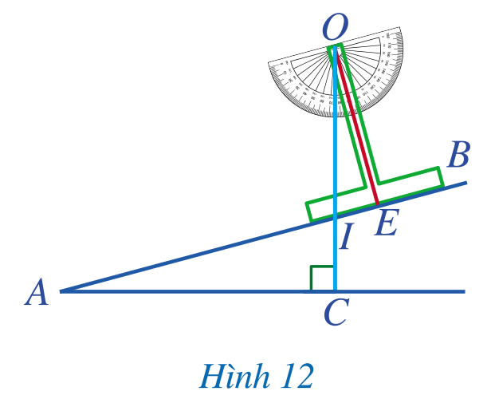
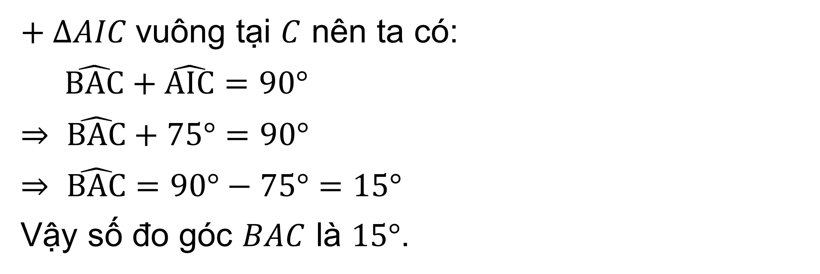
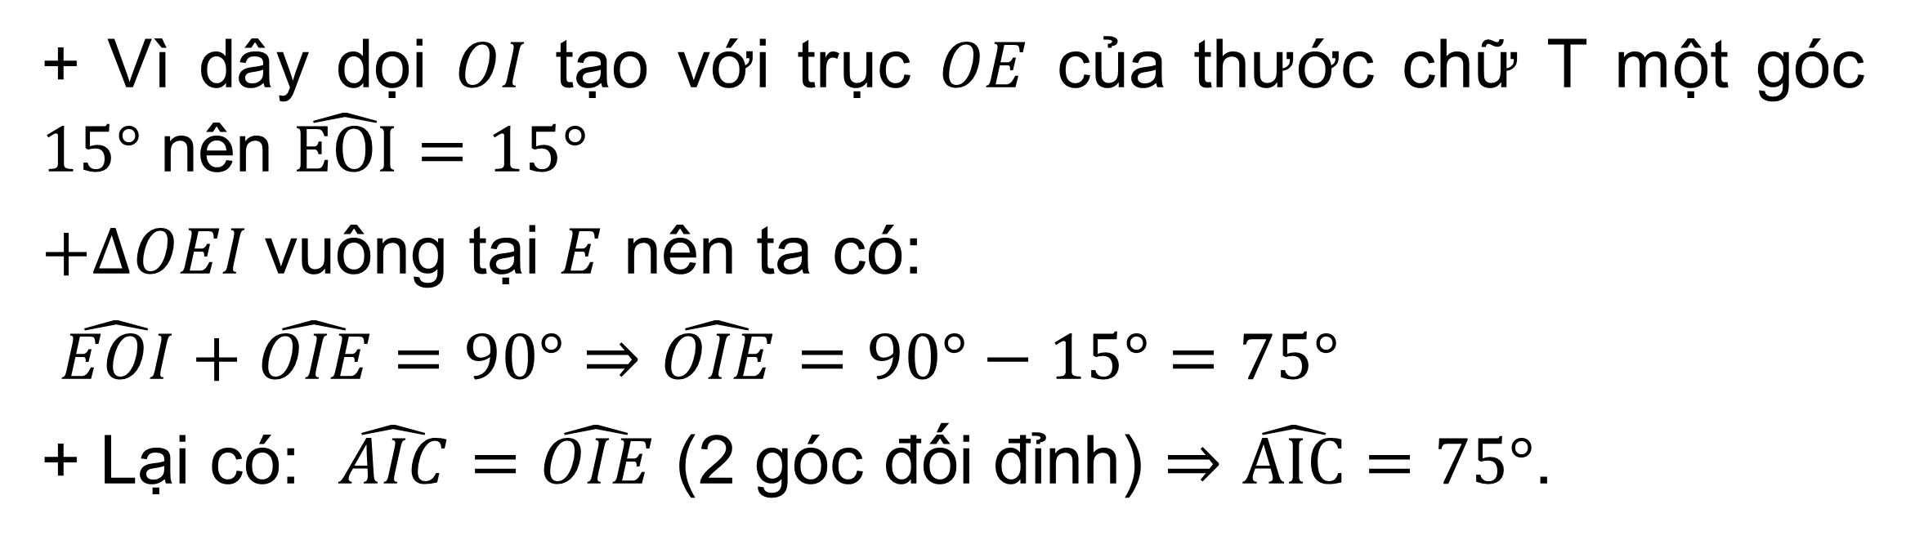
Giải
+ Vì dây dọi $OI$ tạo với trục $OE$ của thước chữ T một góc $15°$ nên $\hat{EOI}=15°$
$+∆OEI$vuông tại $E$ nên ta có:
$\hat{EOI}+\hat{OIE}=90°⇒\hat{OIE}=90°−15°=75°$
+ Lại có: $\hat{AIC}=\hat{OIE}$ (2 góc đối đỉnh) $⇒\hat{AIC}=75°$.
$+ ∆AIC$vuông tại $C$ nên ta có:
$\hat{BAC}+\hat{AIC}=90°$
$⇒ \hat{BAC}+75°=90°$
$⇒ \hat{BAC}=90°−75°=15°$
Vậy số đo góc $BAC$ là $15°$.

Slide 17

HƯỚNG DẪN VỀ NHÀ
01
02
03
Ôn lại kiến thức đã học.
Hoàn thành bài tập 4, 5, 6, 7, 9, 10 (SBT/ 68, 69).
Chuẩn bị bài mới “Bài 2 . Phân tích và xử lí dữ liệu”.

Slide 18
CẢM ƠN CÁC EM
ĐÃ LẮNG NGHE BÀI GIẢNG!
Join Now

